Slide 1
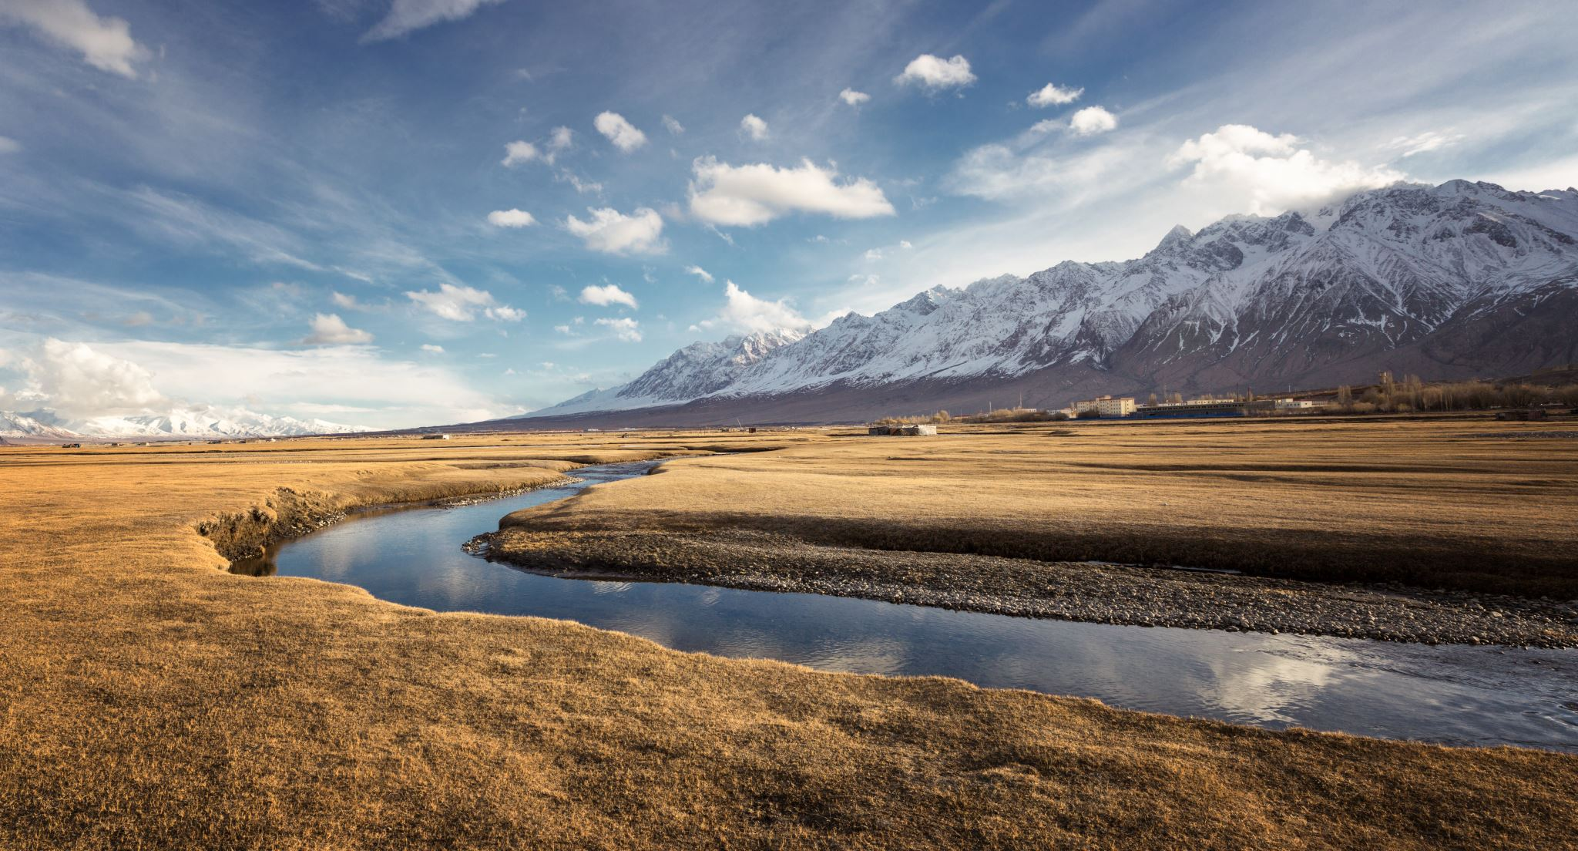
Clases de Música NM3
Prof. Claudia Coñuecar

Slide 2
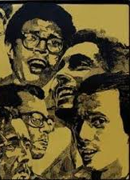
Canciones de la Nueva Trova
Cuba: El movimiento Nueva Trova Cubana, surgido hacia fines del año 1967 y comienzos de 1968, fue uno de los más importantes dentro de la Nueva Canción Latinoamericana, en términos de difusión, calidad musical e influencia continental.

Slide 3
Objetivos de la Nueva Trova
Presentar obras relacionadas con la Dictadura Militar y la desigualdad social
Crear conciencia de la necesidad de un cambio en las estructuras socioeconómicas
Busca fomentar una unidad latinoamericana y “despertar” a la conciencia social

Slide 4
Nueva Canción Chilena
La Nueva Canción Chilena se desarrolló desde la década de 1960, consolidándose a fines de esos años y proyectándose hacia los primeros años de la década siguiente.
Basada en la recuperación de la música folclórica, sus cultores agregaron factores propios de la música continental, incorporando instrumentos y ritmos de toda el área hispanoamericana.

Slide 5
Principales exponentes de la Nueva Trova
Violeta Parra Víctor Jara Inti-Illimani Quilapayún
Congreso Los Jaivas Illapu Barroco Andino
Patricio Manns Luis Advis Héctor Pavez Horacio Salinas
Pedro Yáñez Quelentaro Rolando Alarcón
Tito Fernández Payo Grondona Ángel Parra
Isabel Parra Tiempo Nuevo Wirakocha Cuncumén
Trío Lonqui

Slide 6
La Nueva Canción incorporó un fuerte compromiso con el proceso de cambios sociales que vivía Chile en los años sesenta y setenta. De hecho, muchos de sus exponentes asumieron un compromiso efectivo con el gobierno de la Unidad Popular del Presidente Salvador Allende, transformándose en un movimiento musical con una clara militancia política.

Slide 7
Historia de Inti Illimani
Inti-Illimani: nombre compuesto del término quechua “inti” “sol”, y la palabra aymara “illimani” “águila dorada”, nombre de la montaña cercana a La Paz, Bolivia.
Es un conjunto musical chileno formado en 1967. Junto con Quilapayún, es uno de los grupos más conocidos internacionalmente pertenecientes al movimiento musical llamado Nueva Canción Chilena.

Slide 9
Inti-Illimani fue fundado en por un grupo de estudiantes de la Universidad Técnica del Estado, actualmente denominada Universidad de Santiago de Chile.
En 1973, mientras estaban de gira por Europa, el General en Jefe del Ejército Augusto Pinochet da un golpe de Estado contra el gobierno socialista del presidente Salvador Allende, dando así comienzo a una dictadura militar.
Desde ese momento, impedidos sus miembros de ingresar a su país, el lugar de exilio y residencia permanente del conjunto fue Italia, desde donde apoyaron las campañas de solidaridad internacional por la recuperación de la democracia en Chile. En septiembre de 1988, al derogarse la prohibición de ingreso al país que pesaba sobre sus integrantes, regresaron a Chile, donde residen de manera permanente hasta el día de hoy.

Slide 10
Tras el retorno de la democracia en Chile, el conjunto vuelve a residir en su patria y continúa desde allí con su actividad creativa y de giras, a Europa, América Latina, Estados Unidos y Japón.
Durante este período, el conjunto experimentó en un período breve varios cambios de integrantes. En julio de 2001, por diferencias sobre el futuro artístico de la banda, se retiró Horacio Salinas, director musical durante 33 años. Luego, en septiembre del mismo año, se retiró José Séves. Ingresaron, por su parte, los músicos jóvenes Manuel Meriño, quien luego asumió la dirección musical, y Christian González, quien había participado antes como músico invitado en una gira a Estados Unidos. En 2002 se integró Juan Flores.

Slide 12
En junio de 2004, junto con Horacio Salinas y José Seves anuncian su reagrupación bajo el nombre de "Inti-Illimani", sin que el Inti-Illimani existente dejara de estar en activo, realizando una serie de conciertos, denominados "Inti+Quila", junto con la fracción de Quilapayún dirigida por Eduardo Carrasco.​ El argumento dado por Horacio Salinas para explicar esta reagrupación es que el grueso de la creaciones propias del grupo lo han realizado Salinas, Seves y Durán donde la participación de los hermanos Coulón ha sido mínima, participando siempre como acompañantes, y con los nuevos reemplazos siguen siendo acompañantes, el grueso de la creación musical lo realiza Meriño y Cantillana.

Slide 13
Álbumes del Grupo
1979 - Canción para matar una culebra
1979 - Jag Vill Tacka Livet (con Arja Saijonmaa)
1981 - Palimpsesto
1984 - Imaginación
1985 - Chant pour une semence (con Isabel Parra y Francesca Solleville)
1985 - La muerte no va conmigo (con Patricio Manns)
1986 - De canto y baile
1987 - Fragmentos de un sueño (con John Williams y Paco Peña)
1990 - Leyenda (con John Williams y Paco Peña)
1993 - Andadas
1996 - Arriesgaré la piel
1998 - Lejanía
1998 - Amar de nuevo
1999 - La rosa de los vientos
1999 - Inti-Illimani sinfónico
1999 - Inti-Illimani interpreta a Víctor Jara
1969 - Si somos americanos
1969 - A la Revolución Mexicana
1969 - Inti-Illimani
1970 - Inti-Illimani
1970 - Canto al programa
1971 - Autores chilenos
1972 - Canto para una semilla (con Isabel Parra y Carmen Bunster)
1973 - Canto de pueblos andinos
1973 - Viva Chile!
1974 - La Nueva Canción Chilena (Inti-Illimani 2)
1975 - Canto de pueblos andinos (Inti-Illimani 3)
1975 - Hacia la libertad (Inti-Illimani 4)
1976 - Canto de pueblos andinos, vol. 2 (Inti-Illimani 5)
1977 - Chile resistencia (Inti-Illimani 6)
1978 - Canto per un seme (con Isabel Parra y Edmonda Aldini)
1978 - Canto para una semilla (con Isabel Parra y Marés González)

Slide 14
Audiciones
1.- Inti Illimani - El arado - Encuentro en el Estudio https://youtu.be/pNidcVnAEHo
2.- Inti Illimani - La fiesta de San Benito (TV Italiana, 1975)
https://youtu.be/b8ZRuEcitds
3.- Inti illimani “Tatati” https://youtu.be/F8HW9FJtvwI

Slide 15
Actividad Musical
1.- ¿En qué país se inició la Nueva Trova?
2.- ¿Qué nombre tomó en Chile la Nueva Trova?
3.- Escribe un objetivo de la Nueva Trova
4.- ¿Qué significa Inti Illimani? ¿En qué año se fundó?
5.- ¿Qué les sucedió al grupo cuando ocurre el Golpe Militar?
6.- ¿Qué sucedió con el grupo en junio de 2004?
7.- Nombra 5 álbumes de Inti Illimani

Slide 16
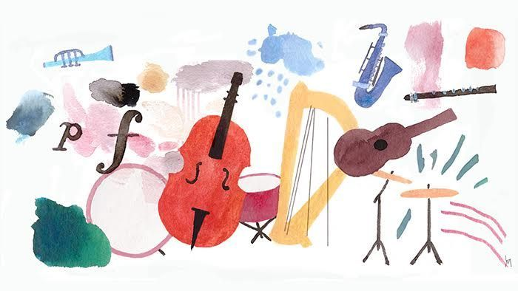
Información
PLAZO DE ENTREGA:
Viernes 11 de Septiembre
CORREO: cconuecar@emmanuel.cl
Whatsapp: +56978961502
Buzón de Tareas
Esta actividad puede ser realizada entre 2 estudiantes

